Slide 1

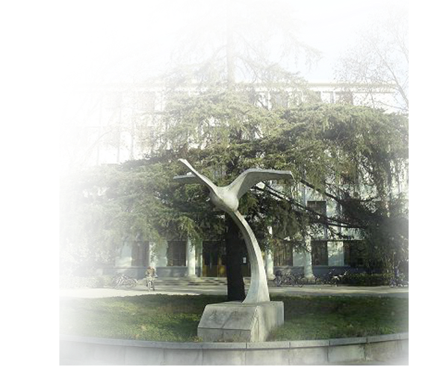
理学院 大学物理教学中心
College of Mathematics & Physics
第一章 静电场
1-5 带电体系的静电能

Slide 2

1-5 带电体系的静电能
一、点电荷体系的相互作用能
设n个静止的点电荷组成一个电荷系，将各点电荷从现有的位置彼此分散到无限远处，电荷间的静电力所作的功称作电荷系在原状态的静电能(electrostatic energy)，也称作相互作用能(interaction energy)。
静电能也等于点电荷从无限分离的状态聚集到当前位置时外力克服静电力所作的功。
为静电力所作的功。

Slide 3
1-5 带电体系的静电能
设两个点电荷组成的系统，引入q₁时外力不做功，A'₁=0。再引入q₂时外力作功A'₂
同理先引入q₂，再引入q₁时外力作功

Slide 4
1-5 带电体系的静电能
无论先引入哪一个点电荷，外力所作的功都相等
将两个点电荷从无穷远处移到指定位置外力克服电场力所作的功等于在该位置上这两个点电荷之间的静电能( electrostatic energy )。

Slide 5
1-5 带电体系的静电能
当引入q₃时外力克服电场力做功为：

Slide 6
1-5 带电体系的静电能
同理，由于
三个点电荷系统的静电能：

Slide 7
1-5 带电体系的静电能
考虑n个点电荷q₁，q₂，……q_{n}组成，设想依次将各点电荷从无穷远处移到指定的位置，点电荷系的静电相互作用能等于建立整个带电系统外力克服静电力的总功，利用归纳法不难证得

Slide 8
1-5 带电体系的静电能
二.电荷连续分布带电体的静电能
对于单个电荷连续分布的带电体，设想电荷可以分割为无限多个电荷元，最初彼此相距无限远，当它们聚集成一个带电体时，外力克服静电力所作的功等于该带电体的静电能。这个带电体的静电能也称作带电体的自能(self-energy) 。由点电荷系的静电能
可导出电荷连续分布带电体系的静电能：

Slide 9
1-5 带电体系的静电能
如果电荷分别为体、面或线分布，带电体的自能为
一个带电体上的电荷从无限分散的状态聚集起来时外力所作的功，称作带电体的自能。

Slide 10
1-5 带电体系的静电能
例题 分别求均匀带电薄球壳和均匀带电球的静电自能。设球的半径为R，带电总量为q。
解 均匀带电薄球壳表面的电势为
均匀带电球内的电势

Slide 11

1-5 带电体系的静电能
点电荷R→0，用上式计算点电荷的自能发散。

Slide 12
1-5 带电体系的静电能
带电体系由多个连续带电的带电体时，总静电能等于带电体的静电自能和相互作用能之和。
自能和相互作用能的划分是相对的，如果积分
遍及全部带电体，则上式就是包含静电自能和相互作用能的总和；如果点电荷系作为一个系统，其相互作用能也就是电荷系的自能；当空间只有一个带电体时

Slide 13
1-4 电势及其梯度
作业:
1.复习静电能的基本概念；
2.复习静电能的计算公式及求解方法；
3.习题:P64 1.5-1 1.5-3

